Slide 1
ОПАСНЫЕ УВЛЕЧЕНИЯ ПОДРОСТКОВ
Автор презентации: Саютина Н.А., педагог-психолог МБУ «Центр психолого-педагогической, медицинской и социальной помощи» г. Тамбова

Slide 2
Психология тесно связана с биологическими науками, включая медицину. Использование в психологии достижений этих наук основано на том, что большинство психических явлений и психических процессов физиологически обусловлены. Известны факты взаимного влияния психического и соматического друг на друга. Психическое состояние оказывает влияние на физиологическое. Особенности психики могут способствовать развитию определённых заболеваний (например, психосоматических). Обратная связь состоит в том, что многие заболевания влияют на психическое состояние

Slide 3
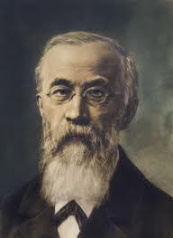
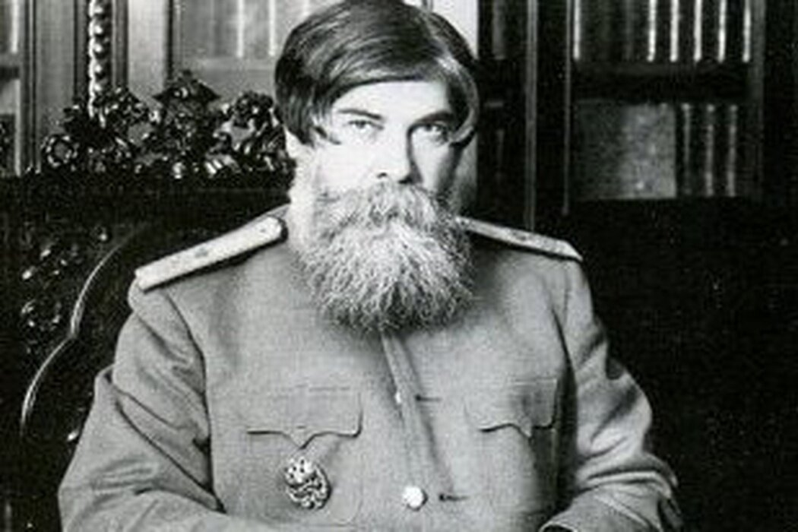
История психологии как экспериментальной науки начинается в 1879 году в основанной немецким психологом Вильгельмом Вундтом в Лейпциге первой в мире экспериментальной психологической лаборатории. Вскоре, в 1885 году В.М.Бехтерев организовал подобную лабораторию в России.
Вильгельм Вундт –
немецкий врач, физиолог и психолог.
Бехтерев Владимир Михайлович -русский и советский психиатр, невропатолог, физиолог, психолог.

Slide 4
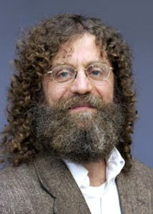
Роберт Моррис Сапольски — американский нейроэндокринолог, профессор биологии, неврологии и нейрохирургии в Стэнфордском университете, исследователь и автор книг. Научный сотрудник в Национальном музее Кении

Slide 5
К 2-м годам мозг достигает 85% своего взрослого объёма

Slide 6
Самой последней в мозге созревает ЛОБНАЯ КОРА: лишь к 20-30-ти годам она превращается в полноценный рабочий ресурс!!!

Slide 7
Функции лобной коры:
оперативное запоминание;
решение текущих вопросов (организация информации с последующим стратегическим её воплощением в действиях);
отсрочка удовольствия;
долговременное планирование;
регуляция эмоций;
сдерживание импульсивных порывов.

Slide 8
Самой последней в мозге созревает ЛОБНАЯ КОРА: лишь к 20-30-ти годам она превращается в полноценный рабочий ресурс!!!

Slide 9
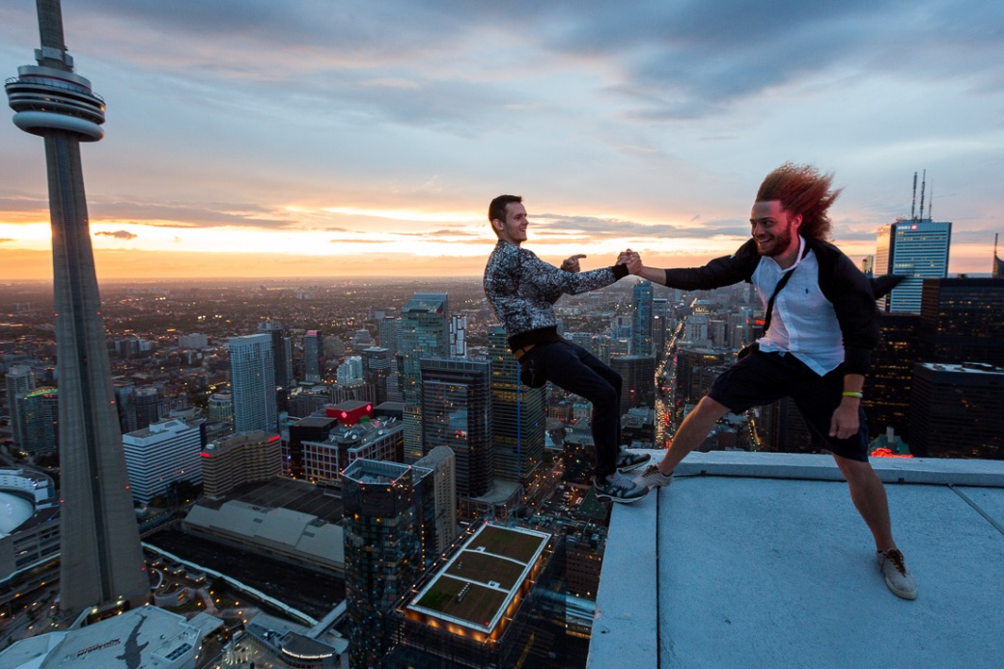
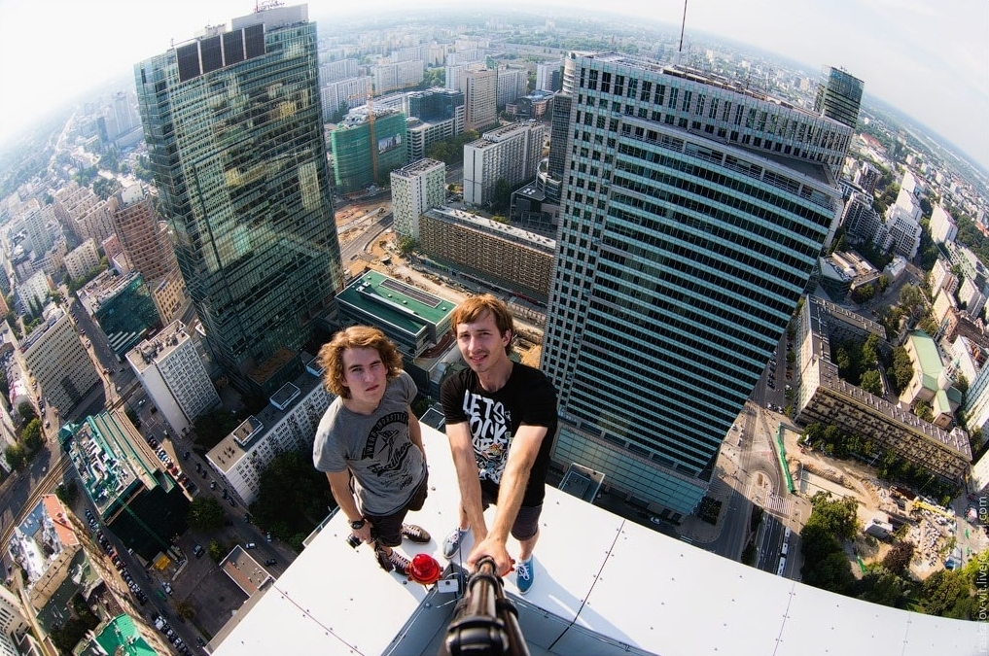
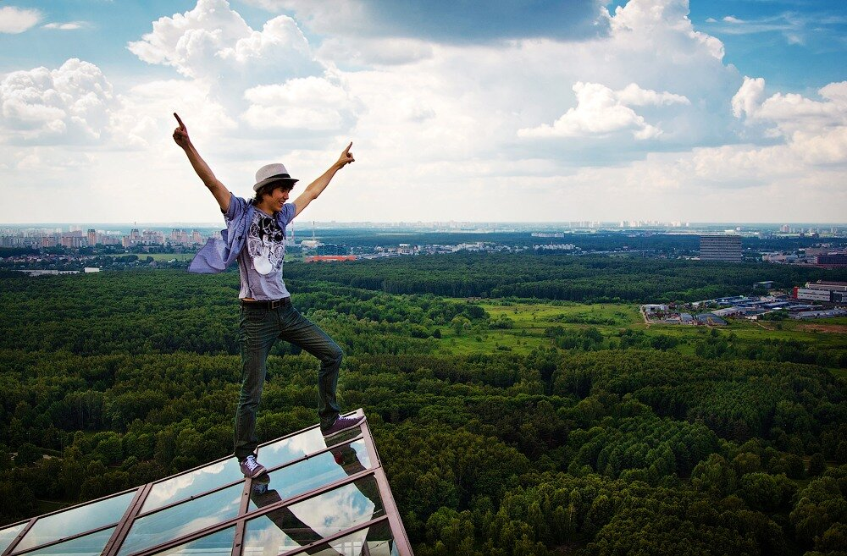
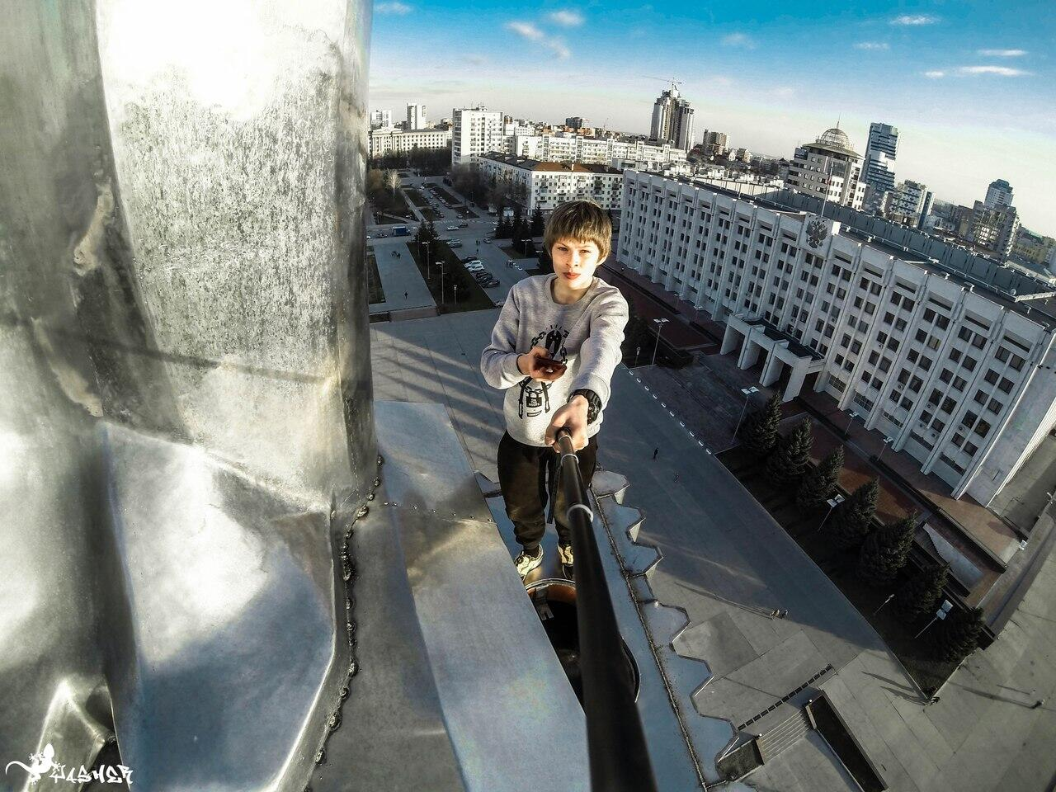
РУФИНГ – прогулки по крышам

Slide 10
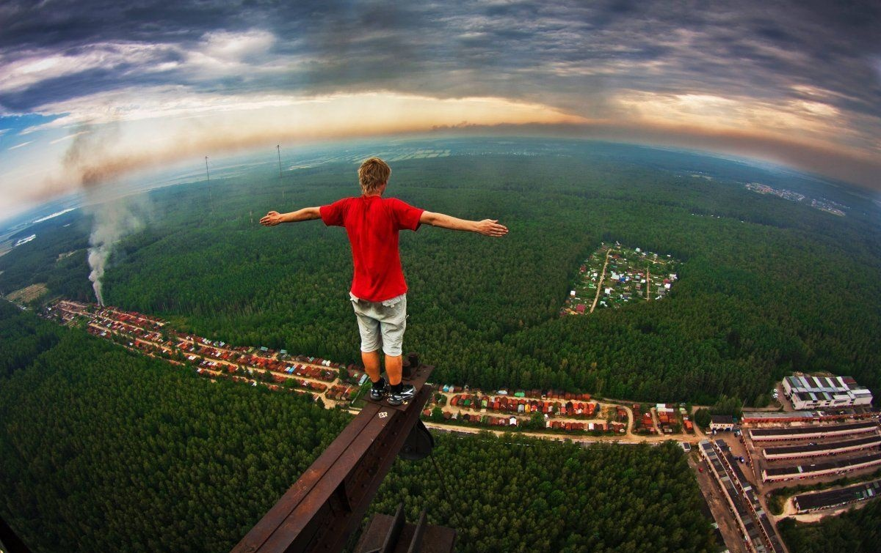
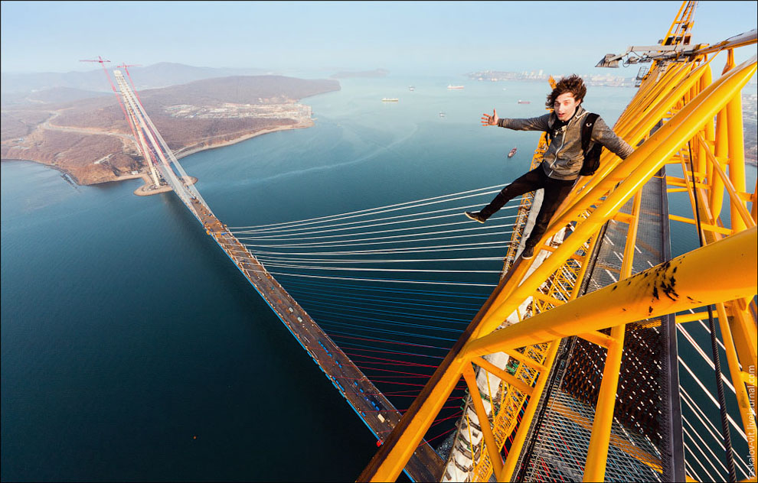
СКАЙУОКИНГ – покорение самых высоких точек в городе без специального снаряжения

Slide 11
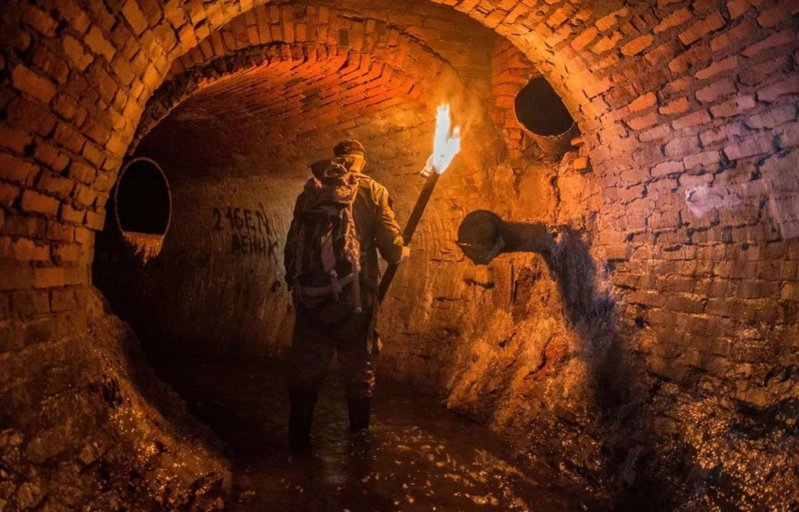
ДИГГЕРСТВО – спуск и изучение подземных коммуникаций (шахты метро, бомбоубежища и т.д.)

Slide 12
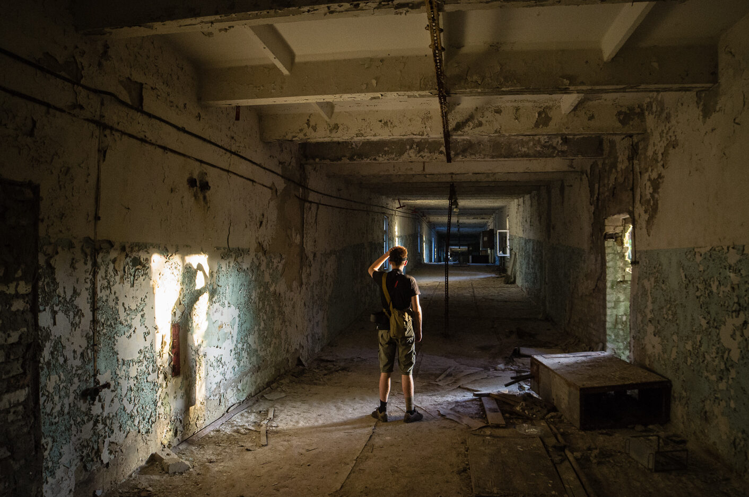
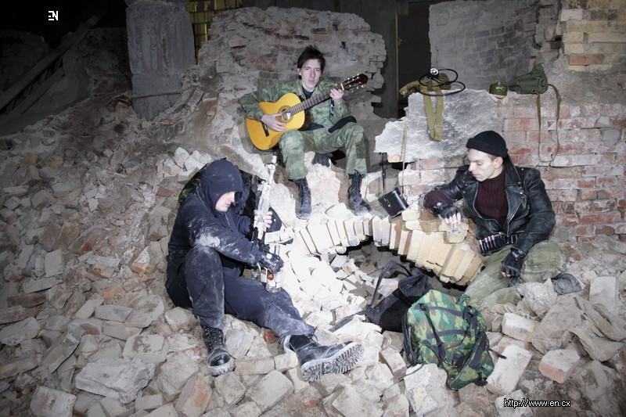
СТАЛКЕРСТВО – посещение и изучение заброшенных мест

Slide 13
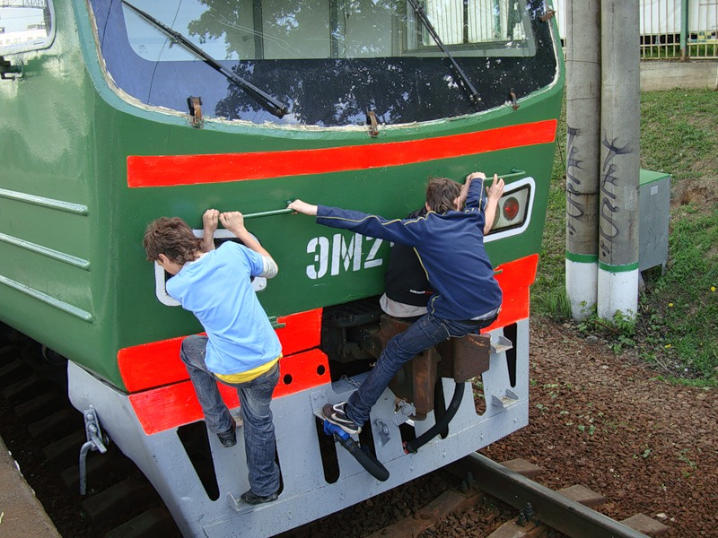
ЗАЦЕПИНГ – проезд вне салона электрички или трамвая (на крыше, на подножке)

Slide 14
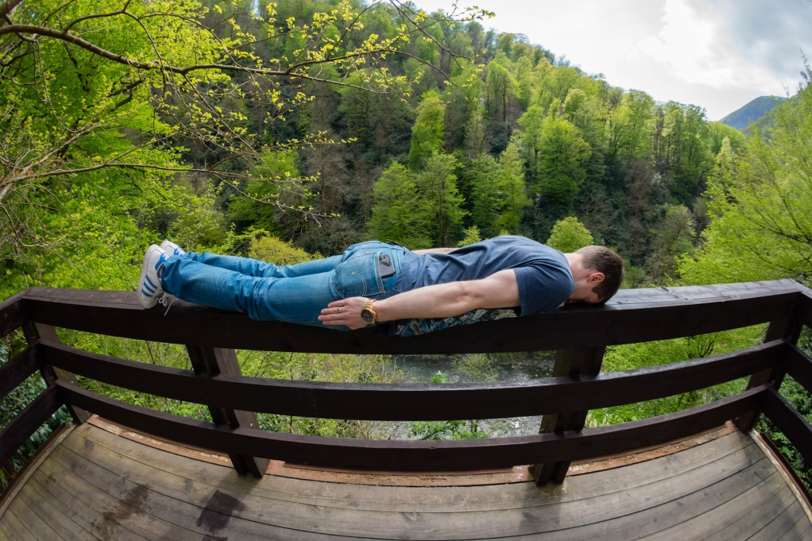
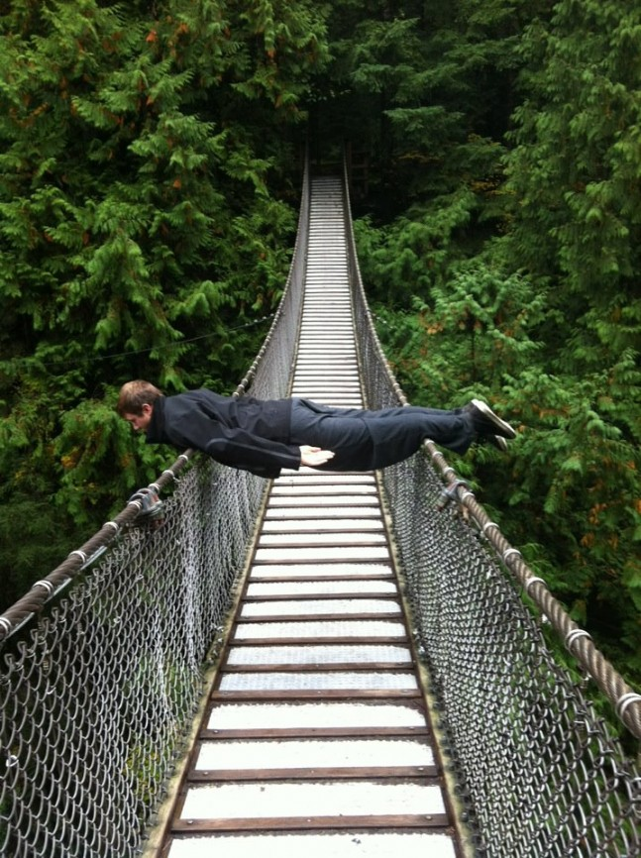
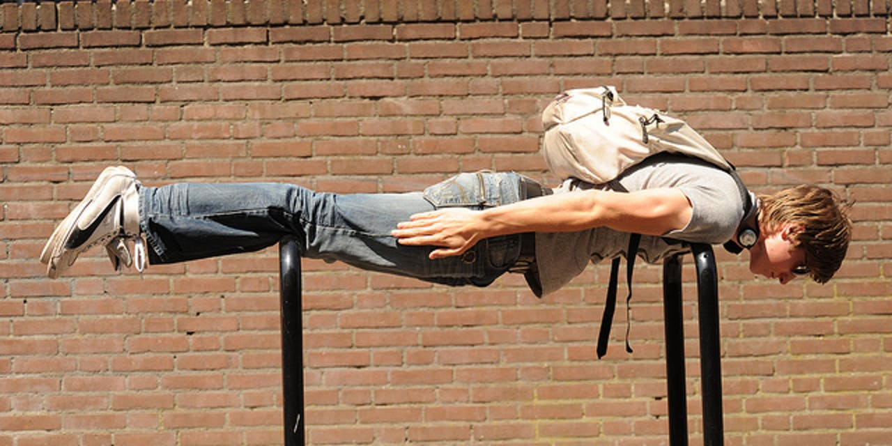
ПЛАНКИНГ – это модный флешмоб. Его суть заключается в том, чтобы лечь в необычном месте лицом вниз и заснять это на фото или на видео

Slide 15
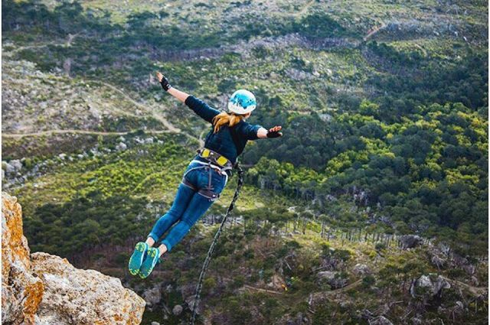
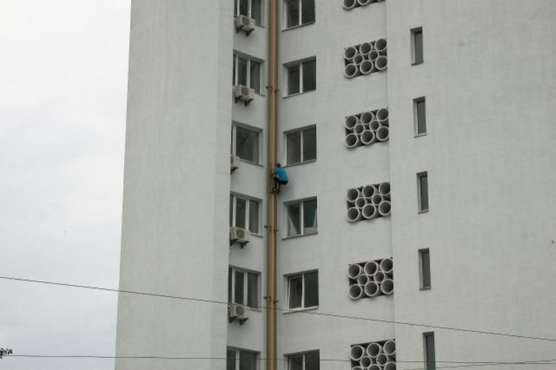
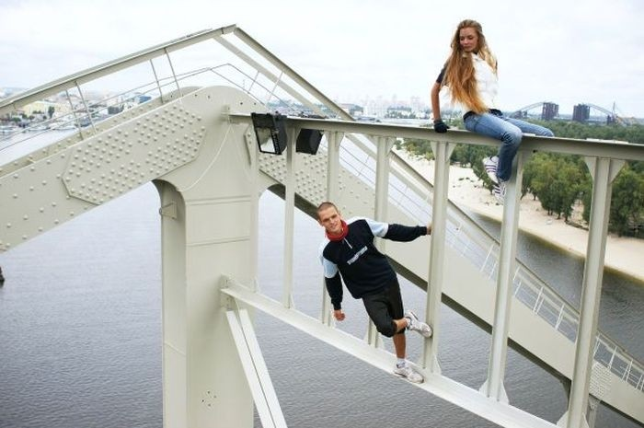
БЕЙСКЛАМБИНГ (подъём на большую высоту без страховки) и БЕЙСДЖАМПИНГ (прыжки с высоты в несколько сотен метров со специальным парашютом)

Slide 16
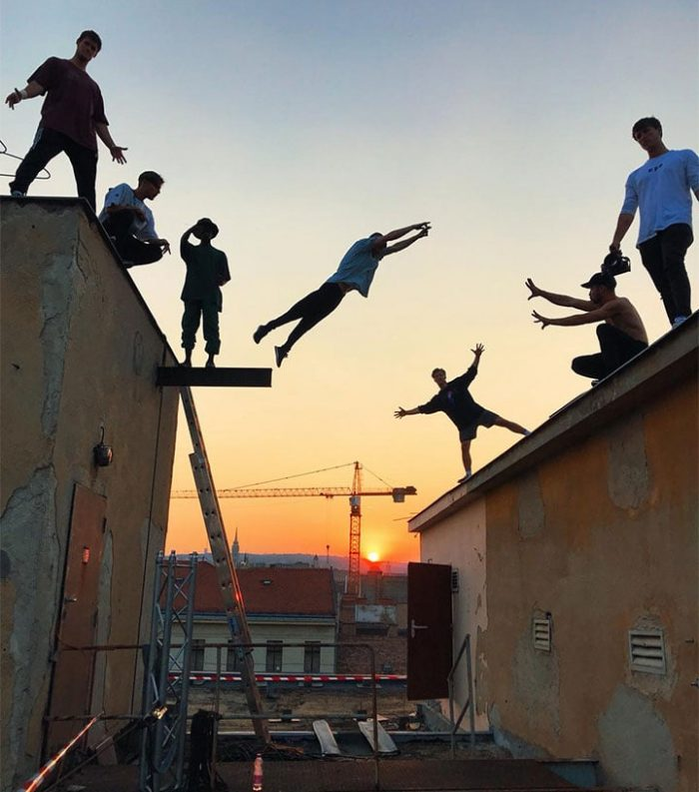
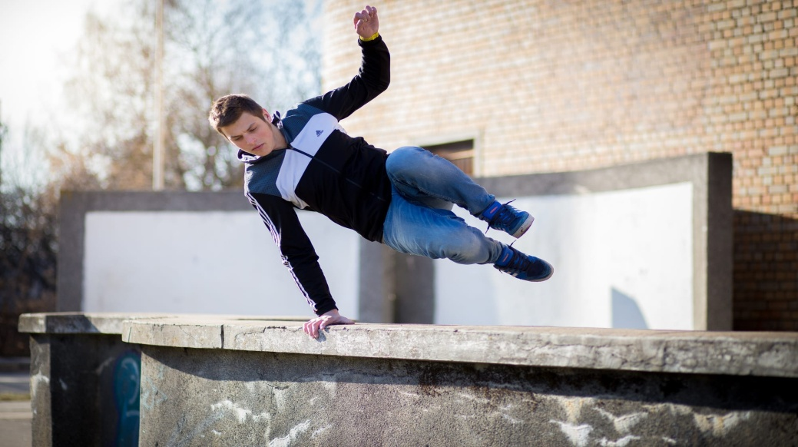
ПАРКУР – «рациональное» перемещение и преодоление попадающихся на пути препятствий (стен, лестниц и т.д.). Сочетает в себе множество довольно сложных и опасных трюков: кувырки, прыжки с опорой на руки.

Slide 17
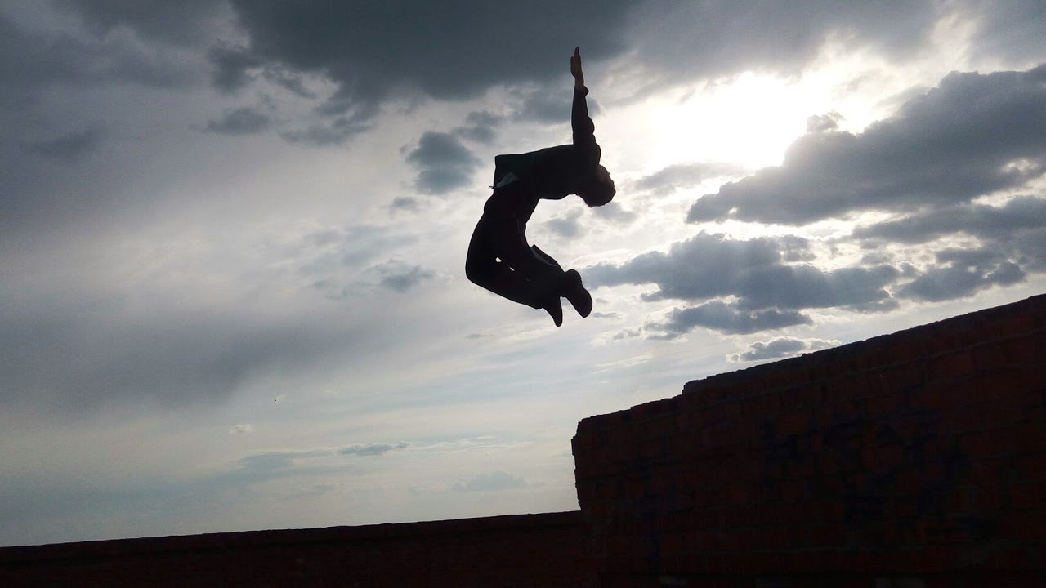
АКРОСТРИТ – уличная акробатика, предполагающая выполнение довольно сложных и опасных трюков: стойка на голове, прыжки с возвышенностей, сальто.

Slide 18
«СОБАЧИЙ КАЙФ» – намеренное перекрытие доступа кислорода к мозгу для получения «кайфа»

Slide 19
СПАСИБО ЗА ВНИМНИЕ!!!

